Slide 1

TOI推廣計畫 解題-不再傻傻等公車
Icon made by [Smashicons]from www.flaticon.com

Slide 2
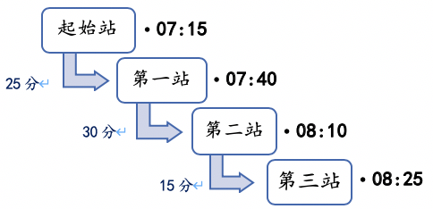
題 目
大學生阿關住在離學校很遠的地方，每天通勤上課需花費不少時間。請根據公車出發時間和鄰近兩站的行駛時間，製作一個實際到站時刻表，讓阿關和很多通勤的人不再傻傻等公車。
以下舉例說明（此例即輸入範例一）：公車的出發時間為 7:15，鄰近兩站的行駛時間依序為25、30、15分鐘，則第一、二、三站公車到站時間分別為 7:40、8:10 和 8:25。

Slide 3
輸入格式
第一行有一個正整數 n (1 ≤ n ≤ 20)，代表公車行經站牌數量。第二行有兩個正整數h (0 ≤ h ≤ 23) 和 m (0 ≤ m ≤ 59)，代表公車的出發時間為 h 點 m 分。
接下來有 n 行，每行有一個正整數 t (1 ≤ t ≤ 720)，第 i 行代表前一站到第 i 站的公車行駛時間（單位：分鐘）。
最後一行有 (p + 1) 個整數 (1 ≤ p ≤ n)，前 p 個整數為正整數（一定是由小到大排列）代表欲查詢第幾站的到站時間。最後一個整數為 0，代表查詢結束。
輸出格式
輸出 p 個欲查詢站牌的到站時間，輸出時間為 24 小時制，格式為 hh:mm (例： 19:07) 。
輸入範例 3 7 15 25 30 15 1 2 0 | 輸出範例 07:40 08:10

Slide 4

解題重點:
1. 資料讀取
讀取時間、站牌查詢資料
2. 時間計算
行駛時間計算(跨時、跨日)
Icon made by [https://www.flaticon.com/authors/smashicons] from www.flaticon.com

Slide 5

1. 資料讀取
讀取時間、站牌查詢資料
Icon made by [Freepik] from www.flaticon.com

Slide 6
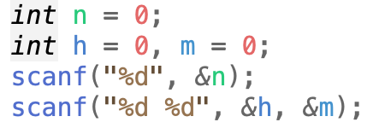
1. 資料讀取
讀取站牌數、起始時間：
站牌數 = n
起始時間 = h : m

Slide 7
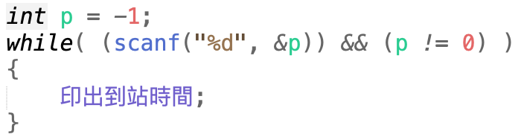
1. 資料讀取
讀取查詢之站牌：
while 迴圈
重複讀取 欲查詢之第 p 站，直到輸入為 0

Slide 8
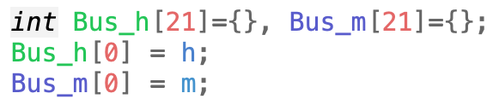
1. 資料讀取
紀錄各站到站時間：
Bus_h[ x ] = 第 x 站到站 時刻
Bus_m[ x ] = 第 x 站到站 分鐘數
→ 「第 0 站」 Bus_h[ 0 ] : Bus_m[ 0 ] = 起始時間 h : m

Slide 9
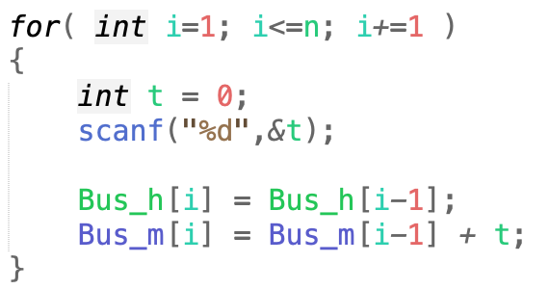
Bus_h[ x ] = 第 x 站到站 時刻
Bus_m[ x ] = 第 x 站到站 分鐘數
1. 資料讀取
紀錄各站到站時間：
(2) 讀入行駛時間 t
→ 存入各站到站 Bus_h、Bus_m
各站到站時間 = 前一站時間 + 讀入行駛時間

Slide 10

2. 時間計算
行駛時間計算(跨時、跨日)
Icon made by [Freepik] from www.flaticon.com

Slide 11
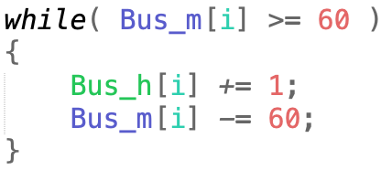
Bus_h[ x ] = 第 x 站到站 時刻
Bus_m[ x ] = 第 x 站到站 分鐘數
2. 時間計算
行駛時間計算：
跨小時
當 任一站分鐘數 >60
該站 → 分鐘數 -60
小時數 +1
因為可能跨多個小時，所以使用 while迴圈

Slide 12
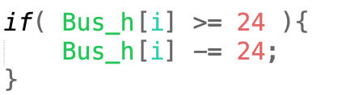
Bus_h[ x ] = 第 x 站到站 時刻
Bus_m[ x ] = 第 x 站到站 分鐘數
2. 時間計算
行駛時間計算：
跨日
當 任一站小時數 >= 24
該站 → 小時數 -24
因為最多跨一日，所以使用 if 判斷式

Slide 13
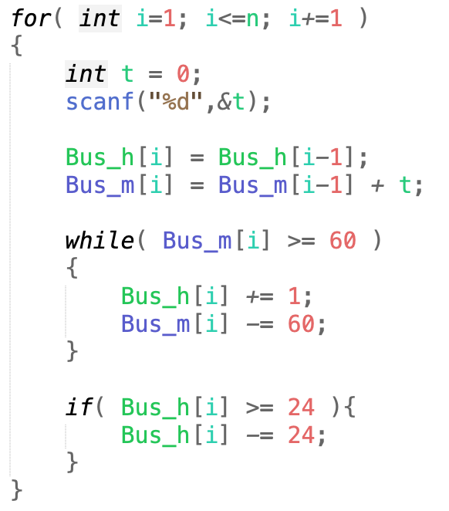
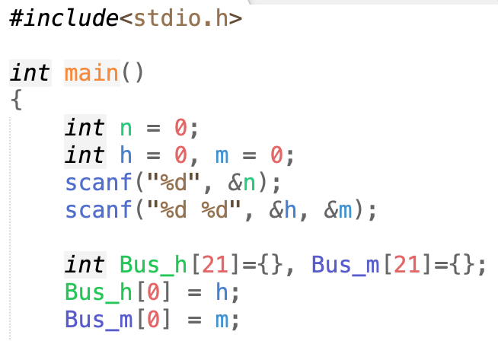
3. 範例程式

Slide 14
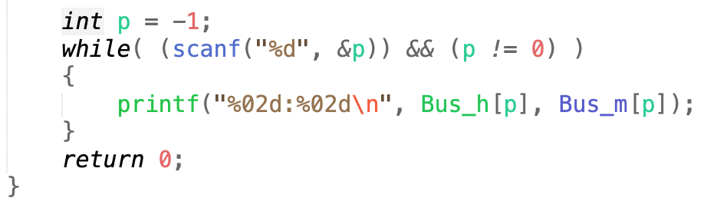
3. 範例程式

